Slide 1

Matemática y lingüística: La ley de Zipf

Slide 2
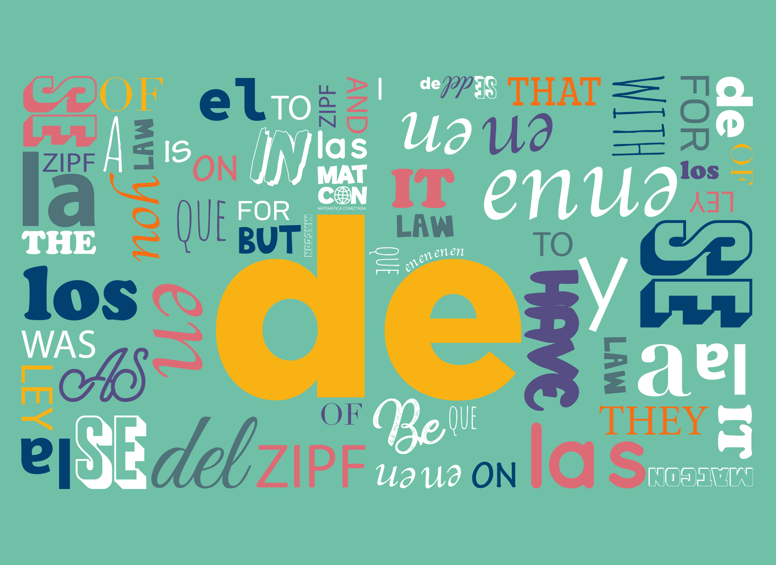
Revisemos el video de esta situación:
“¿Cuáles son las palabras que más utilizamos
en el español?”
*Imagen referencial de la situación
Notes:
*Observación para el docente → Si tiene el video descargado en su computador, puede editar la presentación para generar un hipervínculo al video desde la diapositiva

Slide 3

A partir del video, respondamos:
¿Qué significa que la palabra “que” sea la tercera en el ranking?
¿Cómo se determinó la posición en el ranking de una palabra?

Slide 4
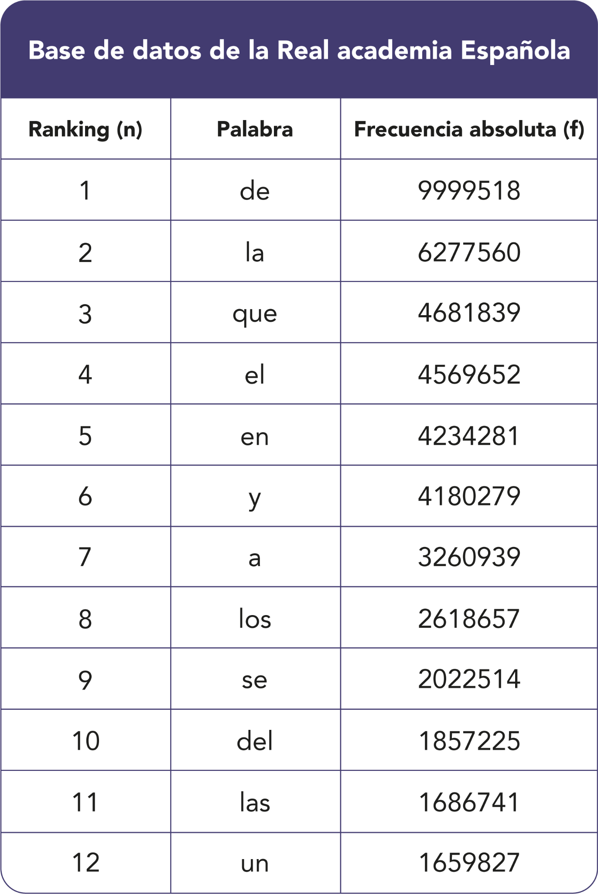
Presentación del problema
La siguiente tabla muestra las doce primeras palabras de la Base de datos de la RAE:
¿Será posible estimar la frecuencia de una palabra
dada su posición en el ranking?

Slide 5
Actividad 1
Grafica la frecuencia de las primeras 10 palabras y luego responde la siguiente pregunta: ¿Qué se puede observar respecto a la forma en que disminuye la frecuencia de las palabras a medida que se avanza en el ranking?

Slide 6
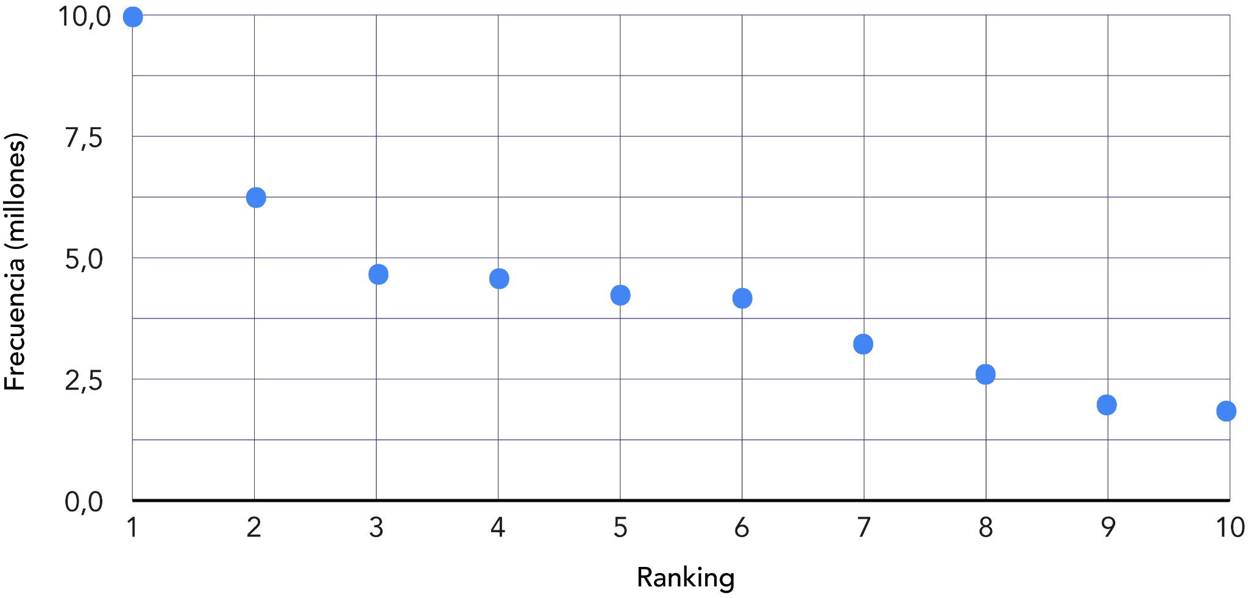
Actividad 1
Grafica la frecuencia de las primeras 10 palabras y luego responde la siguiente pregunta: ¿Qué se puede observar respecto a la forma en que disminuye la frecuencia de las palabras a medida que se avanza en el ranking?

Slide 7
Actividad 1
Responde las siguientes preguntas:
¿Cómo varía la frecuencia a medida que se avanza en el ranking?

Slide 8
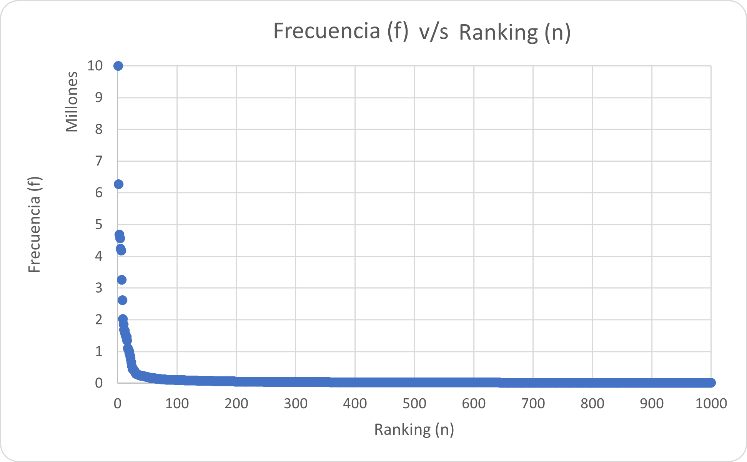
Actividad 1
Responde las siguientes preguntas:
¿Cómo varía la frecuencia a medida que se avanza en el ranking?
Las frecuencias disminuyen muy rápidamente en relación a las primeras del ranking.

Slide 9
Actividad 1
Responde las siguientes preguntas:
A partir del gráfico, ¿es posible apreciar la frecuencia de la palabra que está en la segunda posición del ranking? ¿Y en la posición 200?

Slide 10
Actividad 1
Responde las siguientes preguntas:
A partir del gráfico, ¿es posible apreciar la frecuencia de la palabra que está en la segunda posición del ranking? ¿Y en la posición 200?
En el gráfico se puede distinguir la frecuencia de las primeras palabras, pero no así palabras que están más adelante en el ranking.

Slide 11
Actividad 1
Responde las siguientes preguntas:
¿Qué dificultad presenta este gráfico para visualizar los datos?

Slide 12
Actividad 1
Responde las siguientes preguntas:
¿Qué dificultad presenta este gráfico para visualizar los datos?
La escala de la frecuencia está expresada en millones, lo que dificulta la visualización de las frecuencias cuando éstas son menores que una centena de mil, lo que ocurre, aproximadamente, para n ≥ 50.

Slide 13
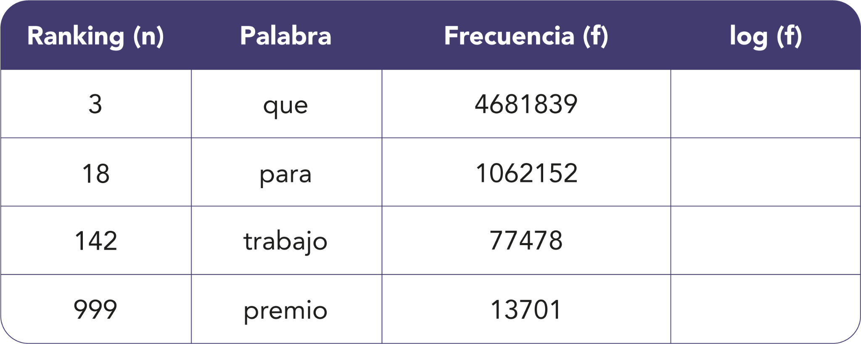
Actividad 1
Completa la tabla con el logaritmo de la frecuencia, aproximado los valores a dos cifras decimales, y luego responde:
¿Cómo cambia la variable frecuencia f al aplicar logaritmo?

Slide 14
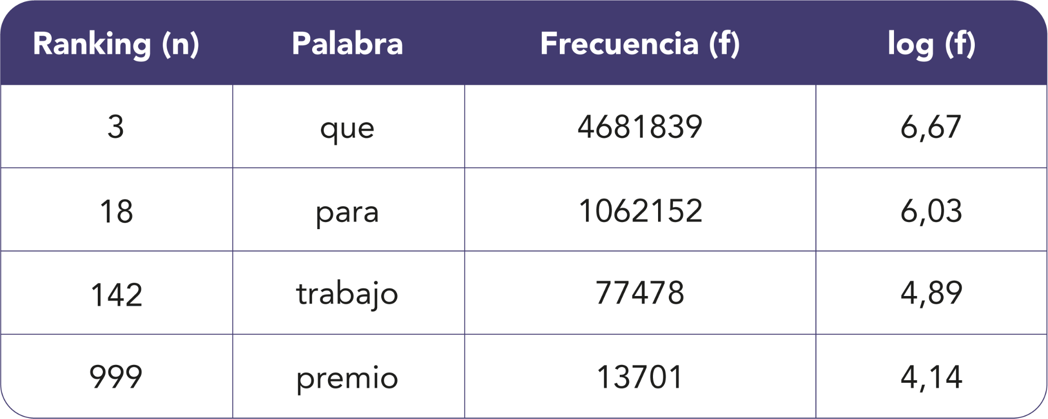
Actividad 1
Completa la tabla con el logaritmo de la frecuencia, aproximado los valores a dos cifras decimales, y luego responde:
¿Cómo cambia la variable frecuencia f al aplicar logaritmo?

Slide 15
Actividad 1
Completa la tabla con el logaritmo de la frecuencia, aproximado los valores a dos cifras decimales, y luego responde:
¿Cómo cambia la variable frecuencia f al aplicar logaritmo?
Los valores de log(f) son menores de los que la frecuencia f.
La variación entre los valores de log(f) es mucho más acotada que la de la frecuencia.

Slide 16
Los valores log(f) en esta escala logarítmica indican entre qué potencias de 10 se encuentra la frecuencia f.
Palabra | Frecuencia (f) | log(f)
para | 1 062 152 | 6,03
trabajo | 77 478 | 4,89
Frecuencia de la palabra para
Aproximadamente 10⁶ ≈ 1 000 000
Frecuencia de la palabra trabajo
Entre 10⁴ =10 000 y 10⁵ = 100 000

Slide 17
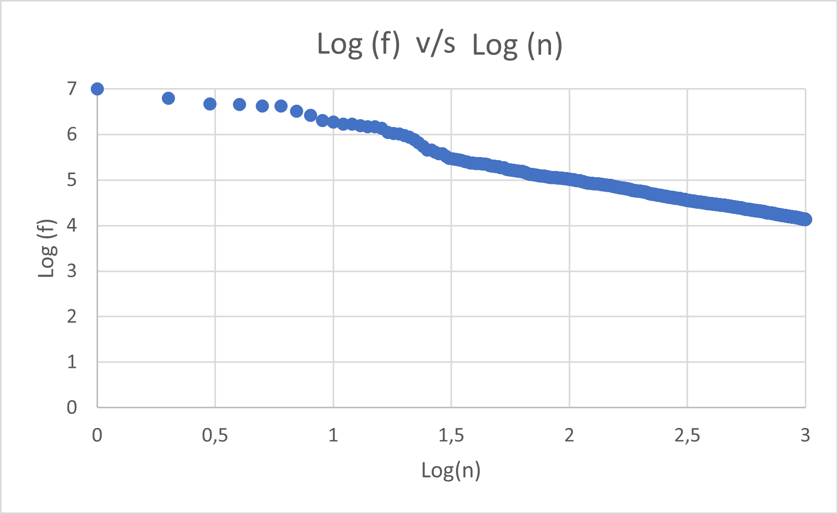
A partir de este nuevo gráfico, ¿es posible estimar la frecuencia de la palabra número 200?

Slide 18
A partir de este nuevo gráfico, ¿es posible estimar la frecuencia de la palabra número 200?
Se puede estimar que la palabra 200 está entre 10⁴ = 10 000 y 10⁵ = 100 000.

Slide 19
Actividad 1
¿Qué tipo de función podría modelar el gráfico log(f) versus log(n)?

Slide 20
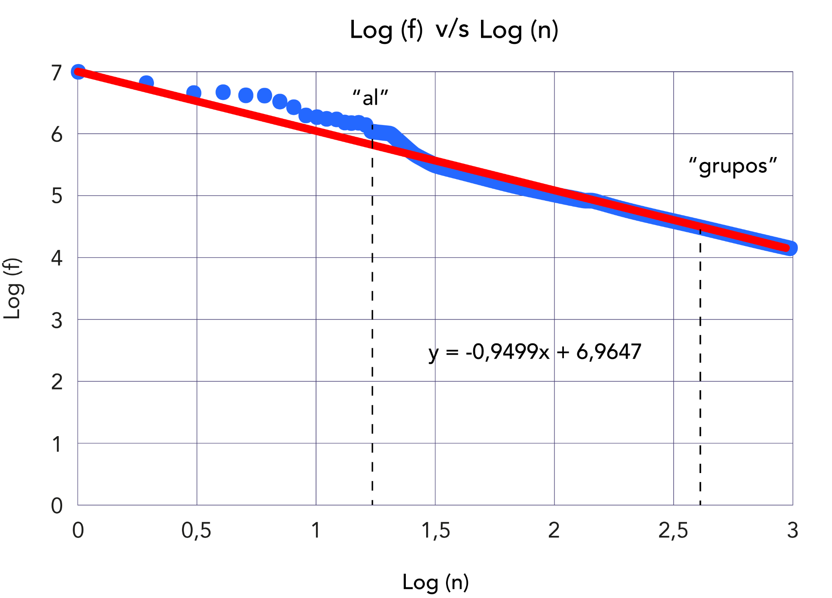
Actividad 1
¿Qué tipo de función podría modelar el gráfico log(f) versus log(n)?

Slide 21
Actividad 1
Responde las siguientes preguntas:
¿La pendiente del modelo es positiva o negativa? ¿Dónde cruza el eje Y?

Slide 22
Actividad 1
Responde las siguientes preguntas:
¿La pendiente del modelo es positiva o negativa? ¿Dónde cruza el eje Y?
Como la recta es decreciente tiene pendiente negativa, es decir, a < 0.
La recta cruza el eje Y en b = 7 aproximadamente.

Slide 23
Actividad 1
Responde las siguientes preguntas:
Observando los datos y la recta, ¿para qué rango de valores se ajusta mejor la recta?

Slide 24
Actividad 1
Responde las siguientes preguntas:
Observando los datos y la recta, ¿para qué rango de valores se ajusta mejor la recta?
Los datos se ajustan mejor a la recta desde log(n) = 1,5 aproximadamente.

Slide 25
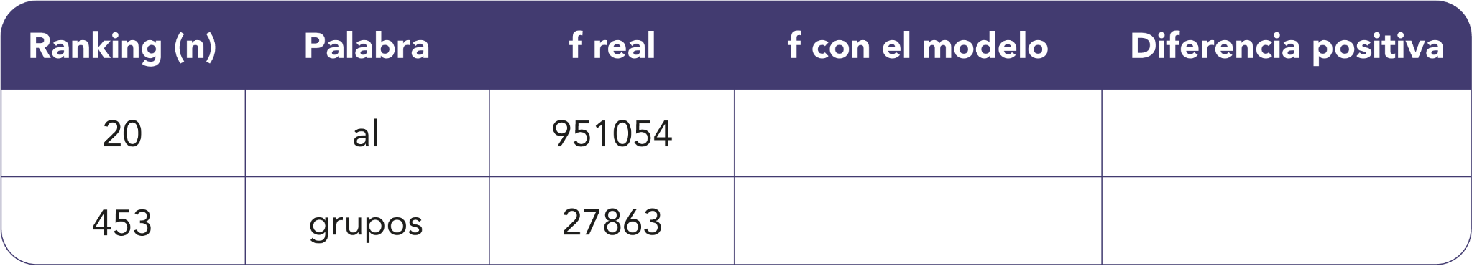
Actividad 2
Completa la siguiente tabla:

Slide 26
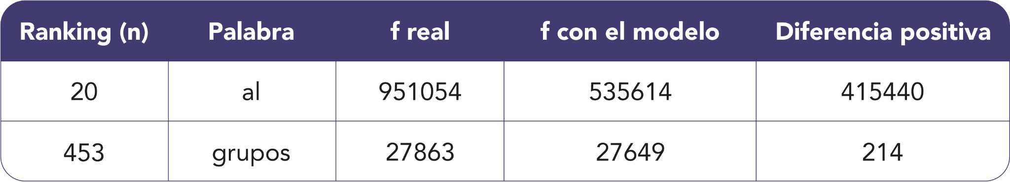
Actividad 2
Completa la siguiente tabla:

Slide 27
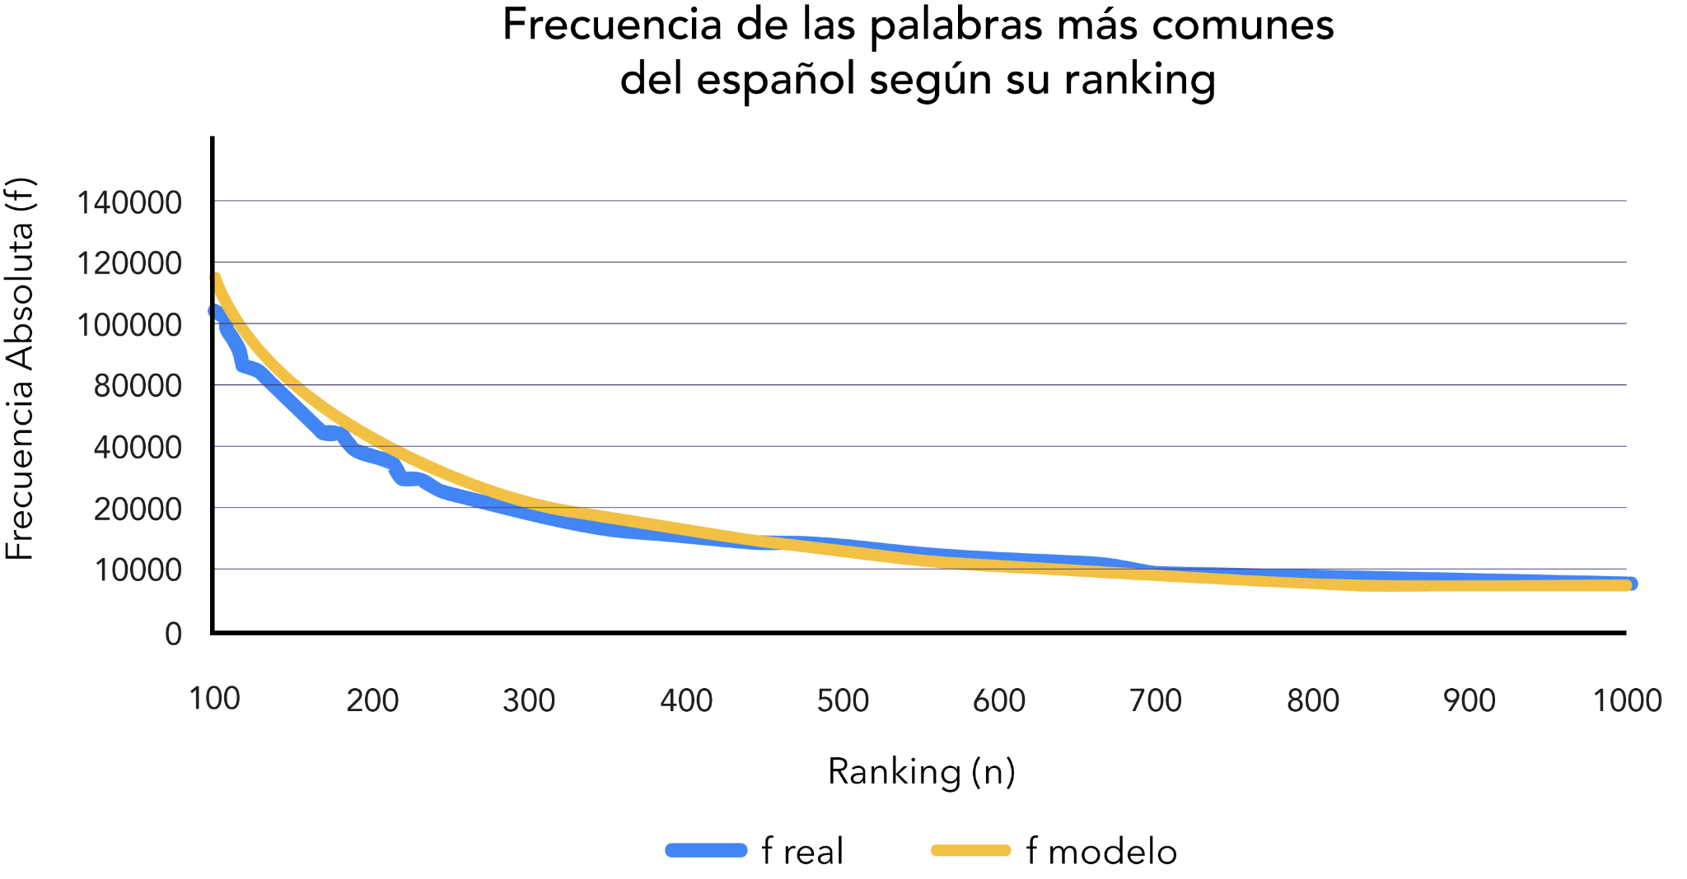
¿En qué rangos del ranking el modelo predice de forma más precisa las frecuencias reales?
¿Qué tan bien predice las frecuencias el modelo?

Slide 28
¿En qué rangos del ranking el modelo predice de forma más precisa las frecuencias reales?
¿Qué tan bien predice las frecuencias el modelo?
Menor precisión
del modelo
Mayor precisión
del modelo

Slide 29
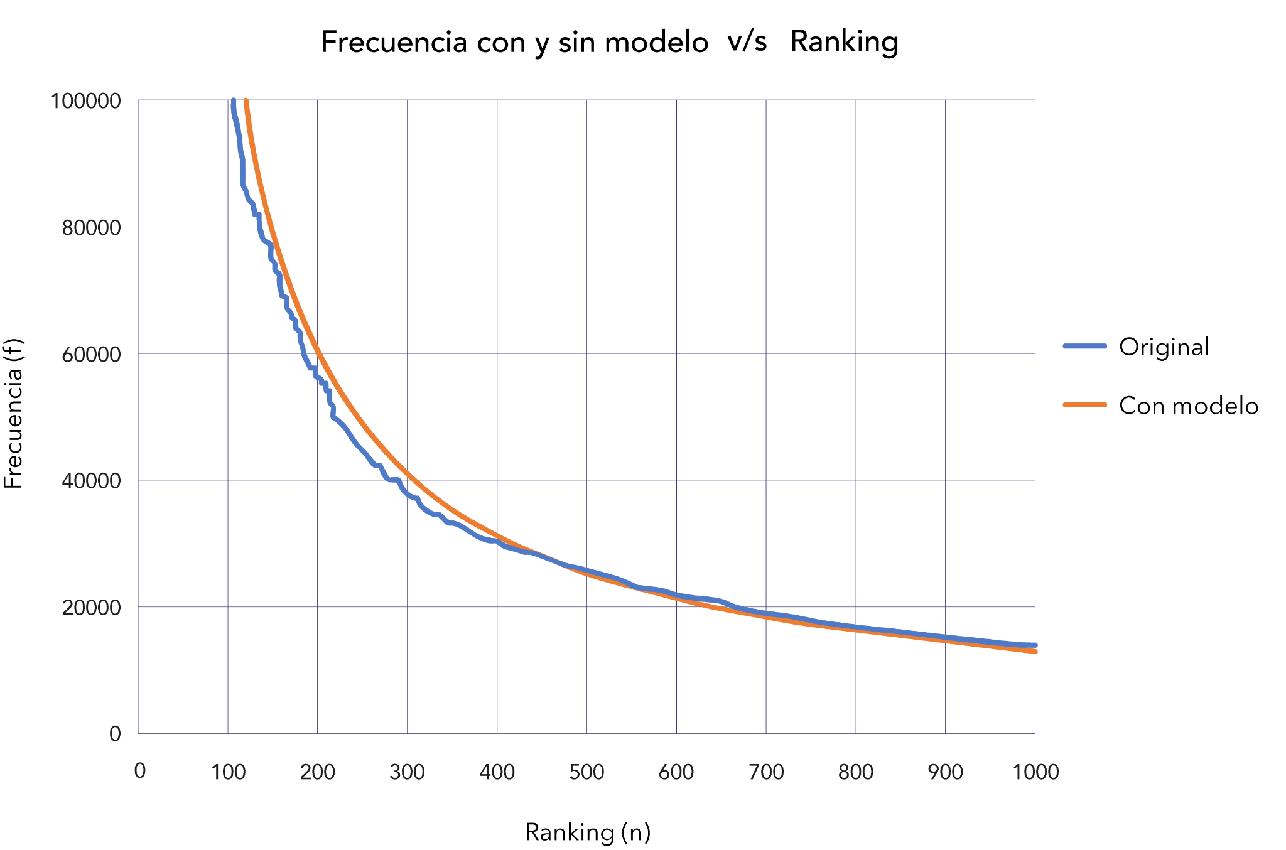

Slide 30
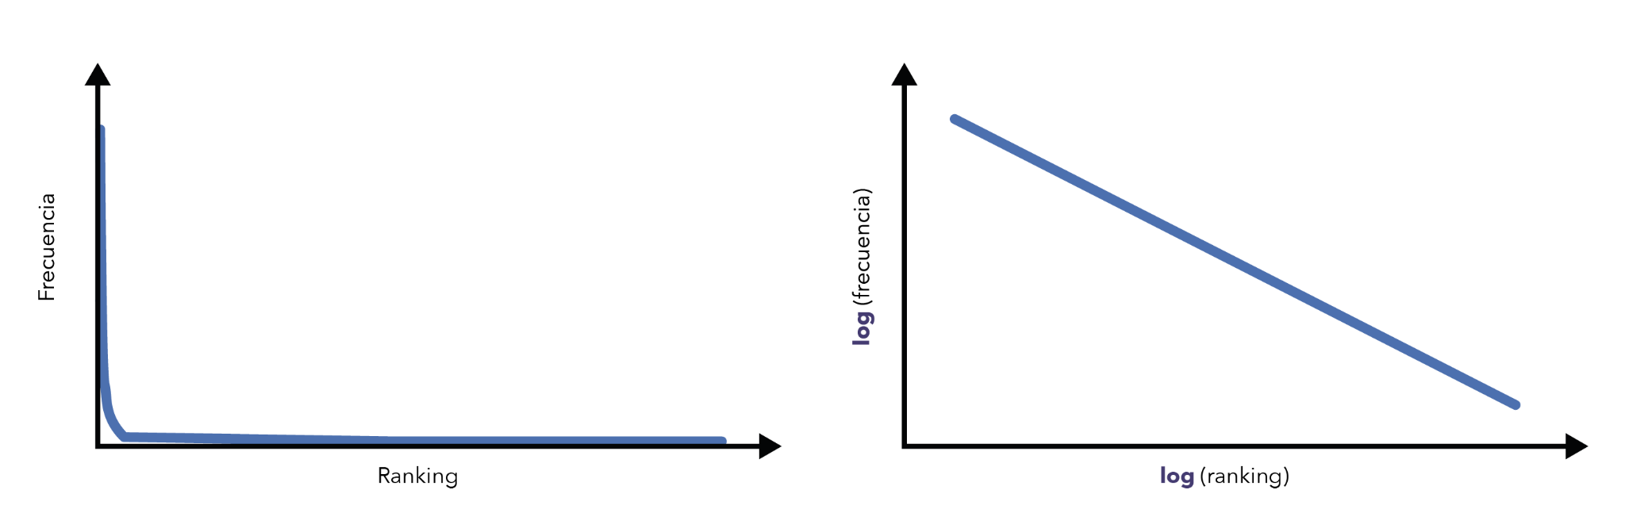
Sistematización
Al trabajar con el cambio de escala logarítmica, se facilita la tarea de encontrar el modelo que se ajusta a la situación, en este caso lineal, simplificando así la tarea de análisis.

Slide 31
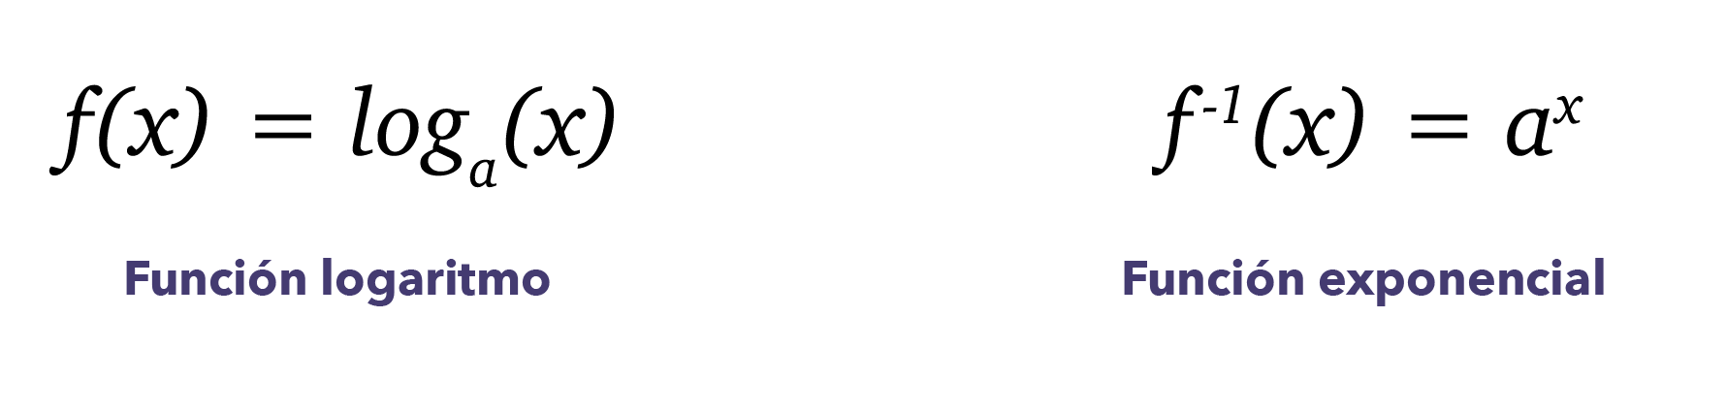
Sistematización
La función inversa del logaritmo se llama exponencial. Si se tiene una función logarítmica de la forma f(x) = log_{a}(x), su función inversa es f⁻¹(x) = a^{x}.

Slide 32
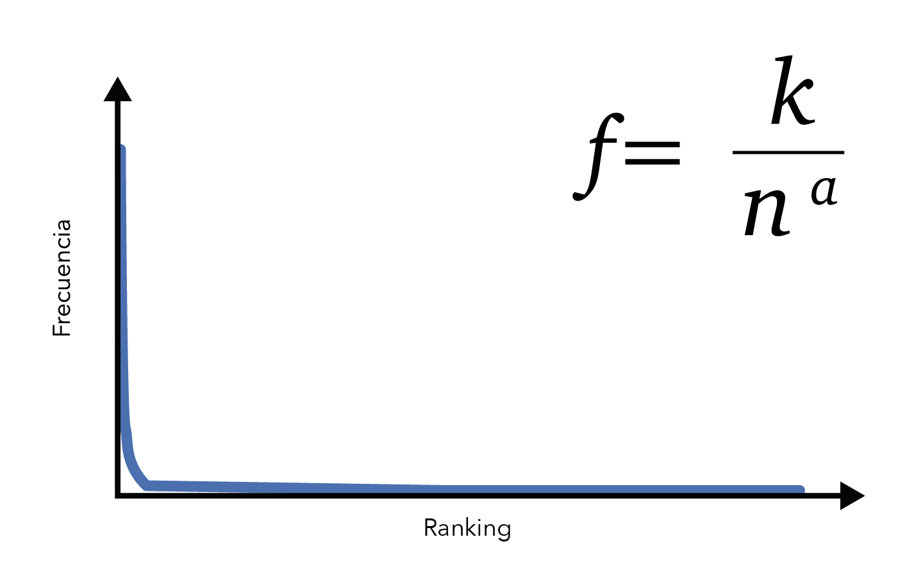
Sistematización
La ley de Zipf es una ley empírica que describe la distribución de las frecuencias de las palabras en corpus lingüísticos. Esta ley establece que la frecuencia de una palabra en un texto es inversamente proporcional a su posición en el ranking de frecuencias, es decir, la palabra más frecuente aparecerá aproximadamente el doble de veces que la segunda palabra más frecuente, tres veces más que la tercera palabra más frecuente, y así sucesivamente.

Slide 33
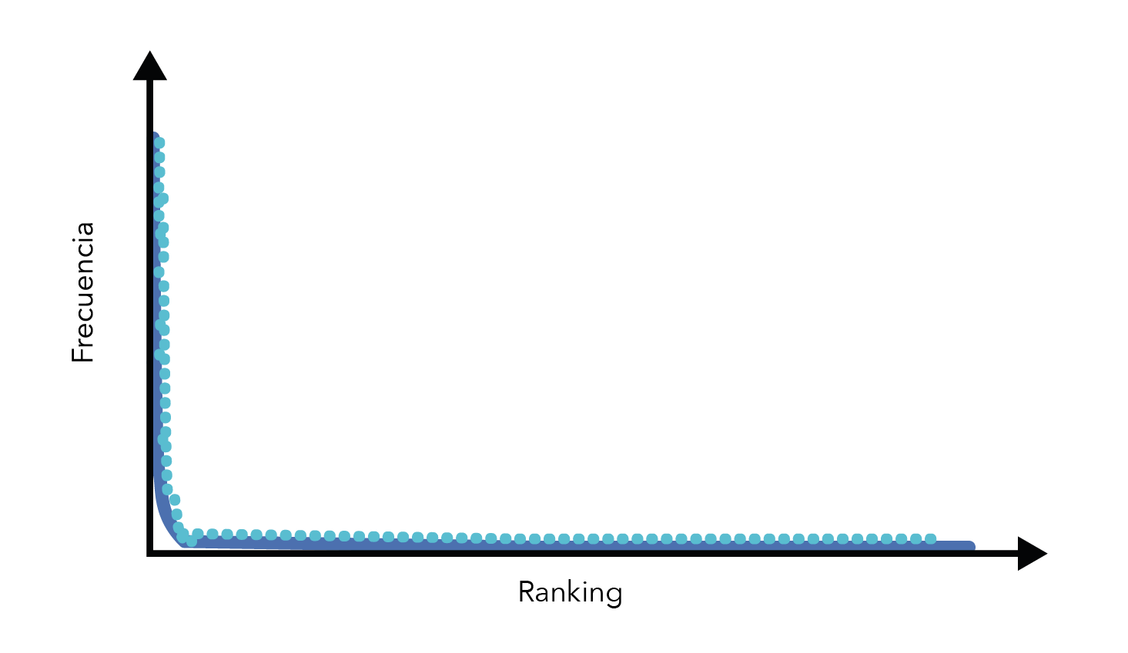
Sistematización
La ley de Zipf se comprueba y se valida a través de análisis estadísticos y empíricos de grandes corpus lingüísticos. En esta clase, validamos la distribución de frecuencia de las palabras en un corpus, observando como los datos se comportan de acuerdo con los patrones descritos por la ley.

Slide 34
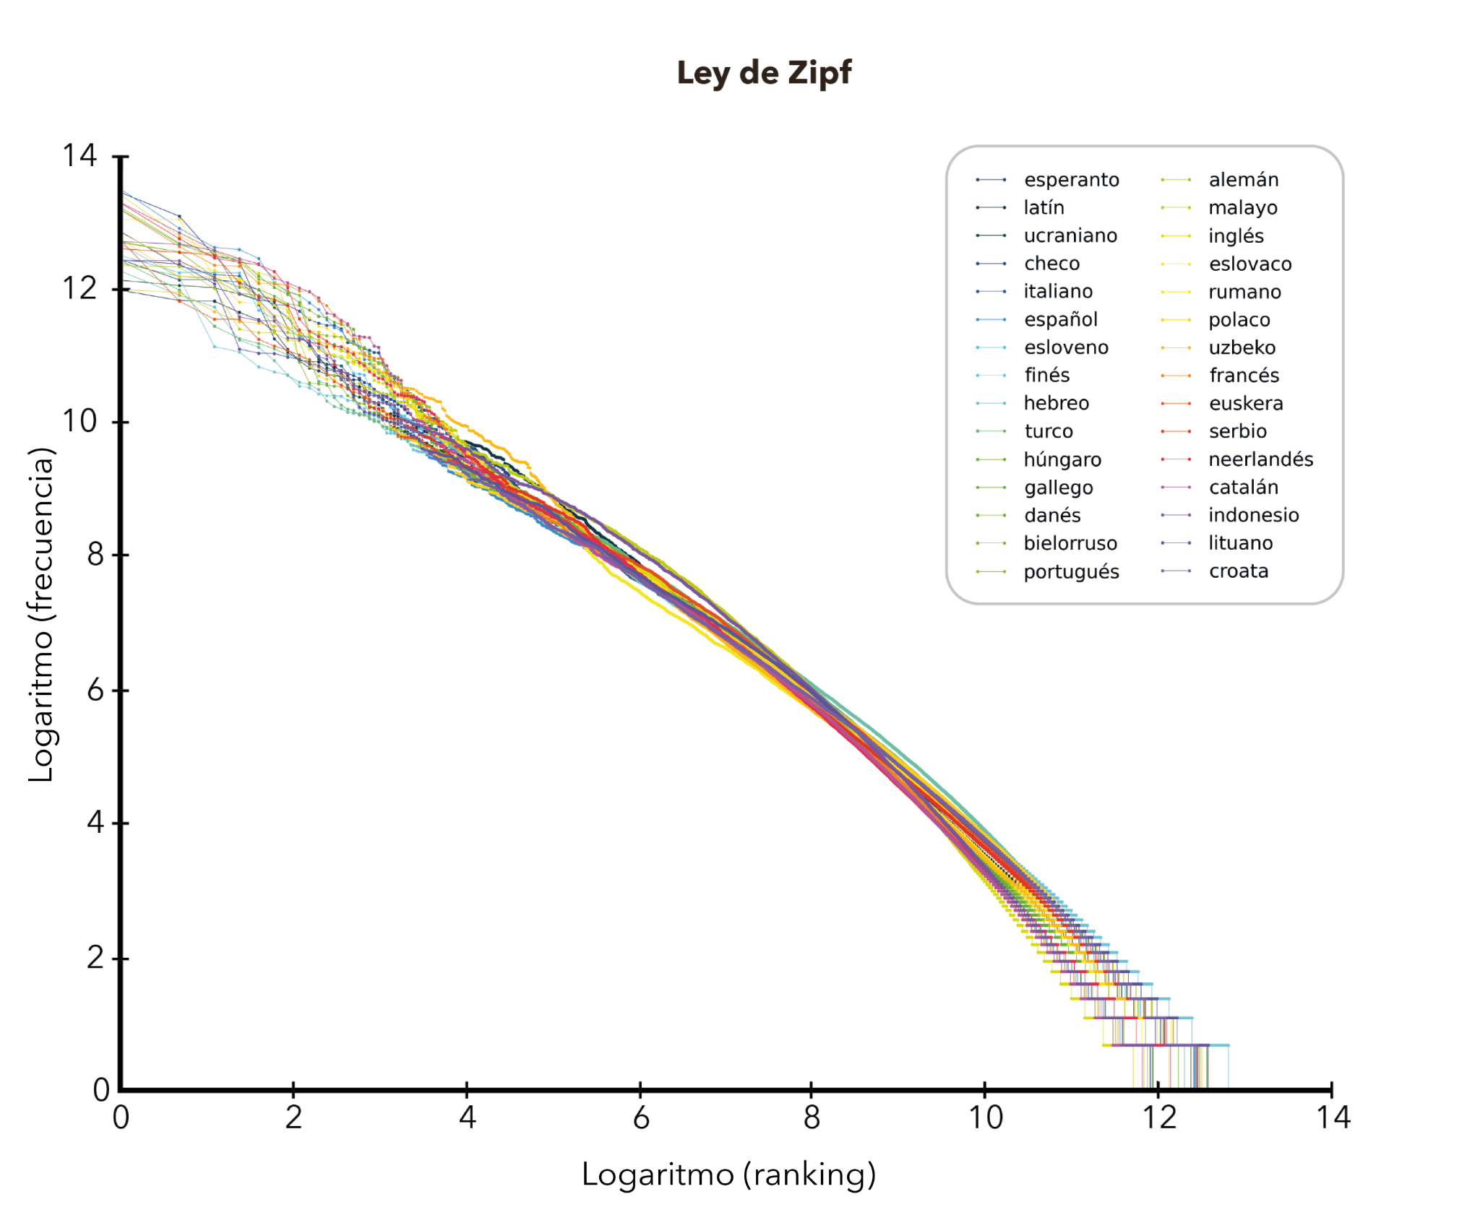
Sistematización
Es interesante comprender cómo la matemática se aplica en campos que parecieran tan lejanos a ella como la lingüística. Se ha comprobado que la ley de Zipf se cumple en una gran variedad de idiomas.

Slide 35
Matemática y lingüística: La ley de Zipf

